Slide 1
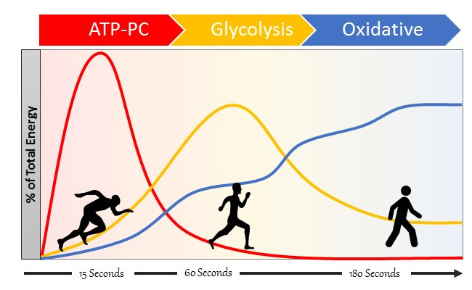
METABOLISMUS A ZÁKLADNÍ ENEREGTICKÉ SYSTEMY

Slide 2
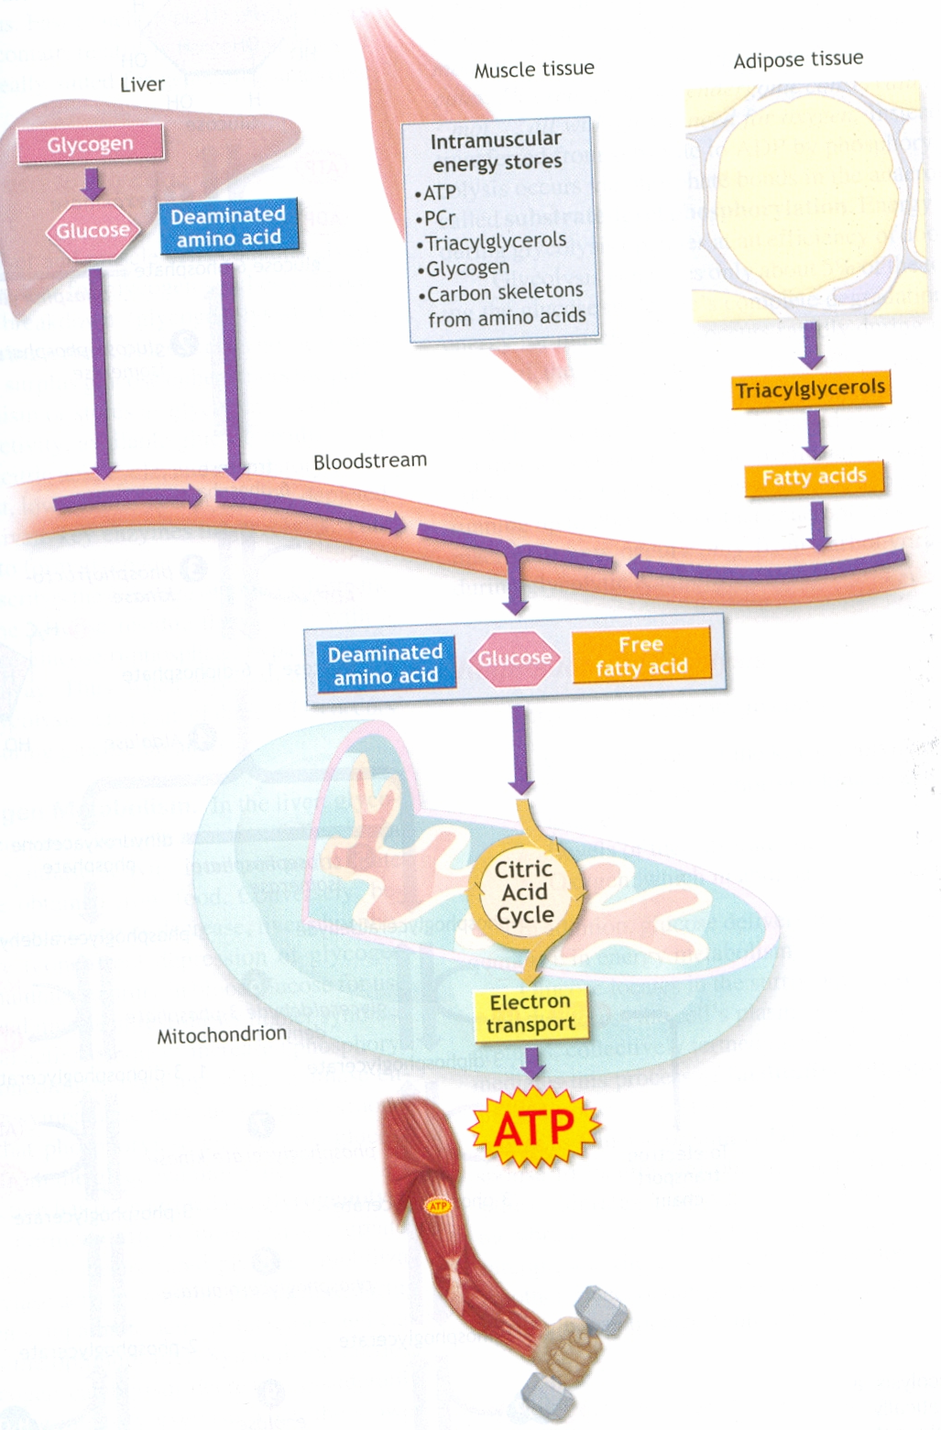
Zdroje energetických rezerv pro tvorbu ATP (játra, svaly, adipocyty)
Jejich transport pomocí krevního řečiště
Resyntéza ATP v Matrix Mitochondrie
Exercise Physiology Mcardle, Catch 2007 str. 147
Využití molekul ATP pomocí ATPázy myozinových hlavic pro svalovou kontrakci

Slide 3
Zdroje energie pro pohybovou zátěž
Energie v organismu se čerpá z:
Bezprostředních zdrojů tzv. makroergních fosfátů (ATP, ADP, CP)
Náhradních zdrojů tzv. makroergních substrátů (cukrů, tuků, bílkovin)
Makroergní fosfáty adenosintrifosfát (ATP), Adenosindifosfát (ADP) a kreatinfosfát (CP) jsou přítomny v každé buňce.
ATP (adenosintrifofsfát) – přímý zdroj energie pro svalovou činnost. Bez ATP by činnost nemohla probíhat, nedošlo by k zasunutní vláken aktinu mezi vlákna myozinu (viz. Prezentace „svaly“). ATP je poměrně málo (přibližně na 5s intenzivní práce) proto se musí neustále obnovovat (resyntetizovat)
(Dovalil et.al. 2008)
Zdroj: (Pastucha et. al, Tělovýchovné Lékařství)

Slide 4
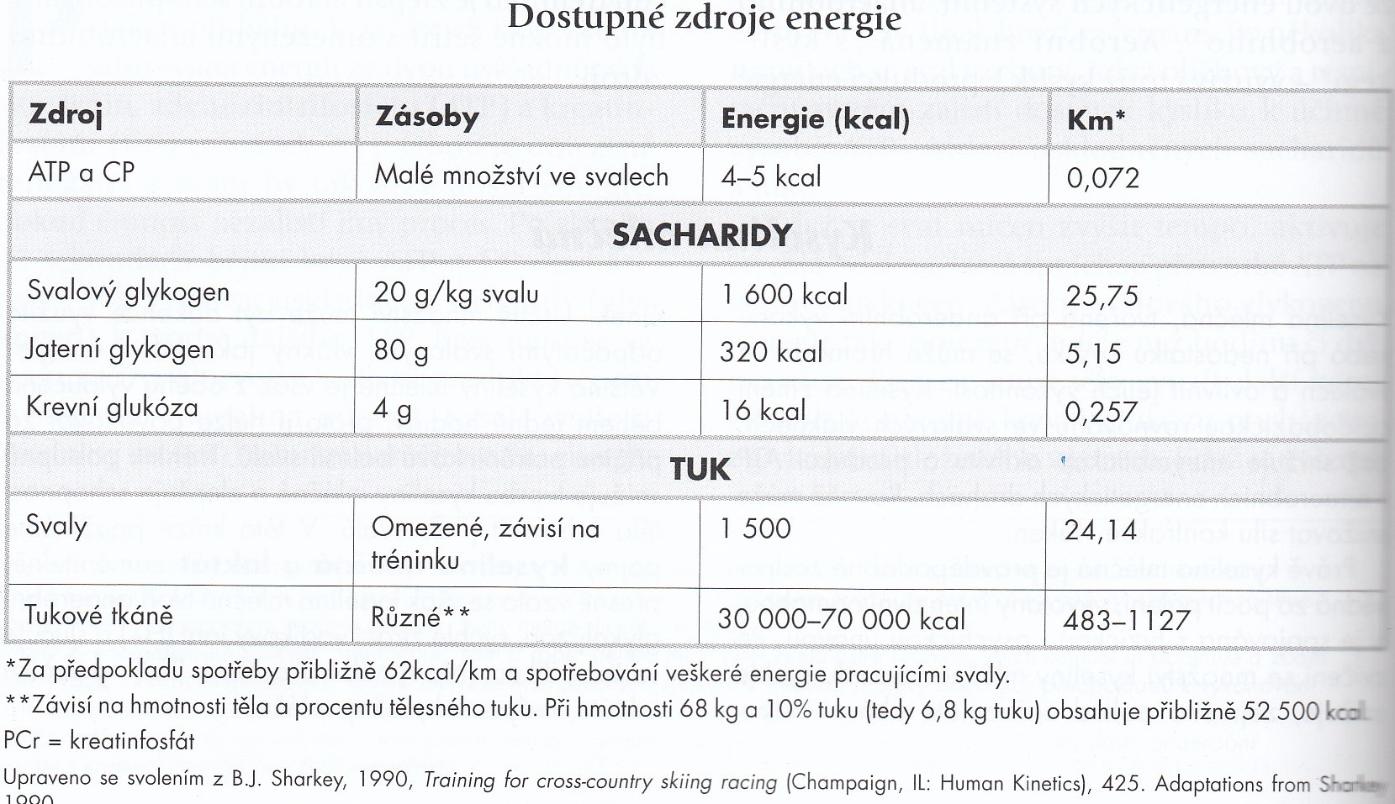
Sharkey, Gaskill 2006

Slide 5
Základní energetické systémy
Buňky generují ATP skrze 3 rozdílné systémy
ATP CP systém (Alaktátový, neoxidativní (anaerobní), Fosfátový, (Substrate level metabolism.)
Glykolytický systém (anaerobní glykolýza, glykolytická fosforylace)
Oxidativní systém (oxidativní (aerobní) fosforylace, aerobní glykolýza)

Slide 6
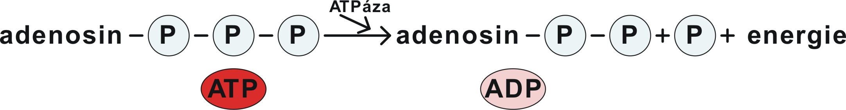
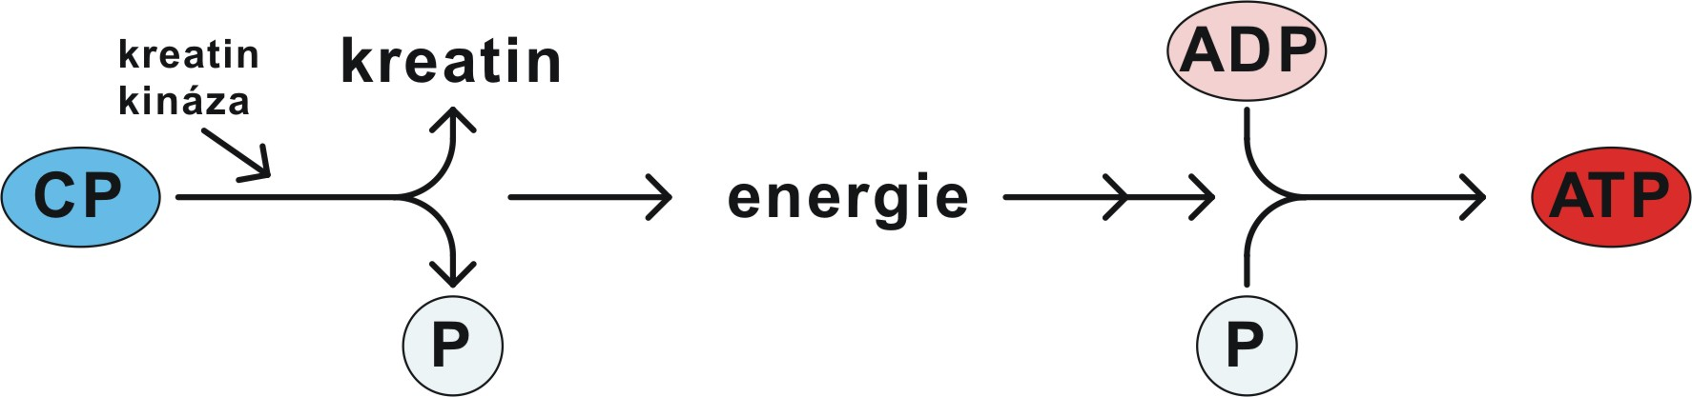
1. ATP CP systém - Alaktátové neoxidativní (anaerobní) způsoby E krytí – také tzv. Substrate-level metabolism
Myokinázová reakce, kdy molekula ATP vznikne ze 2 molekul ADP
2 ADP
ATP + AMP
Hydrolýza ATP pomocí ATPázy
1-3 seconds
ATP CP systém (Phospocreatine, PCr)
3-15 sec. An all out sprint

Slide 7
Poznámka
Koncentrace fosfagenů ve svalech se rychle spotřebovává následkem anaerobního cvičení velké intenzity. Kreatin fosfát se může výrazně snížit (50-70%) během krátké doby (5-30s) cvičení o velké intenzitě a může být téměř zcela spotřebován, přičemž výsledkem je vyčerpání po velmi intenzivním cvičení.
Doplnění fosfagenu po cvičení může nastat během relativně krátké doby. Kompletní resyntéza ATP se objevuje do 3 až 5 minut, kompletní resyntéza kreatin fosfátu se objevuje do 8 minut.
Zdroj: https://www.fsps.muni.cz/emuni/data/reader/book-5/05.html

Slide 8
2. Glykolytický (laktátový) systém, neoxidativní způsob získávání E. (anaerobní glykolýza, glykolytická fosforylace)
G + 2P + 2ADP 2 mol. kys.mléčné + 2ATP
G….glykogen
metabolická acidóza
hladina LA v krvi
Proces glykolýzy se odehrává skrze glykolytický systém, přes který je glukóza, nebo glykogen štěpen na Pyruvát. Pokud se glykolýza dále odehrává za nepřístupu kyslíku, je Pyruvát konvertován (přeměněn) na laktát
ATP CP systém společně s Glykolytickým systémem, jsou klíčové energetické zdroje pro výkony v délce trvání v řádu několika sekund až 2 min.

Slide 9
3. Oxidativní způsob
(oxidativní fosforylace)
nedochází k tvorbě laktátu
G + 38P + 38ADP + 6O₂ 6CO₂ + 44H₂O + 38ATP; (RQ = 1,0)
MK + 130P + 130ADP + 23O₂ 16CO₂ + 146H₂O + 130ATP; (RQ = 0,7)
BK + 77O₂ 63O₂ + 38H₂O + 9CO(NH₂)₂ + cca 40ATP; (RQ = 0,8)

Slide 10
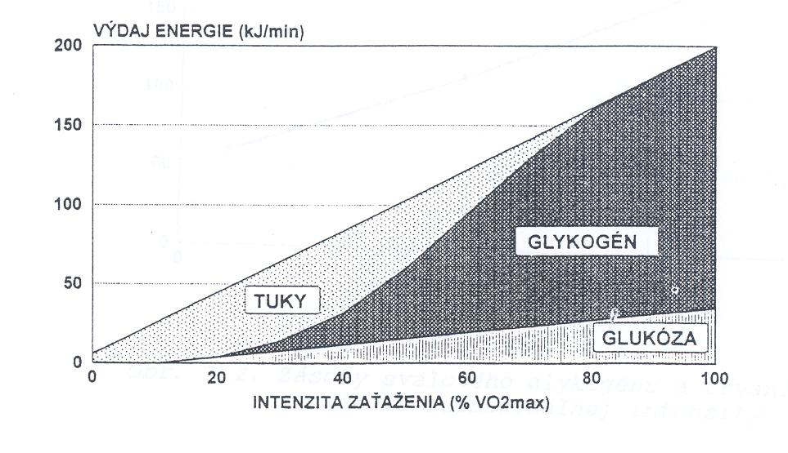
Zdroje energetického krytí při zvyšující se intenzitě
Respirační kvocient = poměr mezi uvolněným oxidem uhličitým a spotřebovaným kyslíkem na buněčné úrovni
RQ sacharidů = 1
CO₂
1 g = 4,1 kcal
RQ =
O₂
RQ tuku = 0,7
1 g = 9,3 kcal
(Hamar & Lipková, 2001)

Slide 11
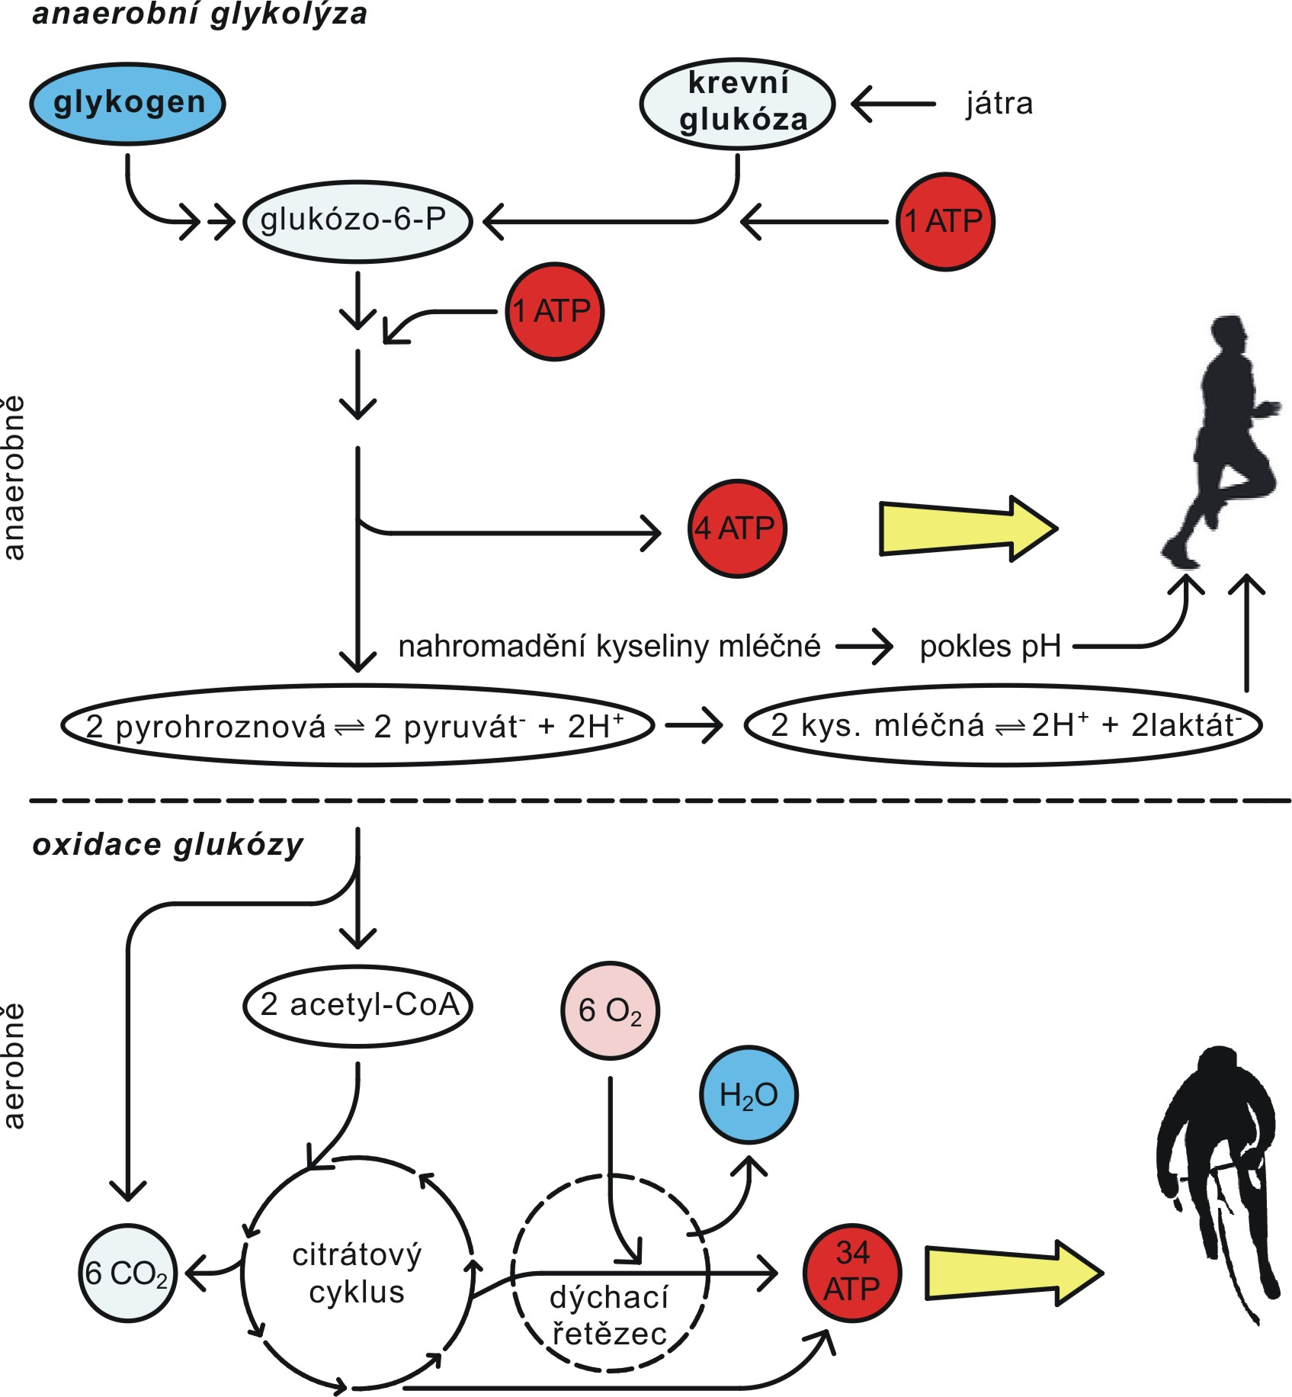
Jedná se o chemickou reakci, při které se ATP obnovuje z glykogenu, resp. glukózy cestou anaerobní (bez přístupu kyslíku). Při těchto pochodech ve svalech vzniká sůl kyseliny mléčné – laktát. Tento energetický systém produkuje 2 molekuly ATP. Glykolýza – Přeměna glukózy na 2 molekuly pyruvátu za čistého výtěžku z molekul ATP a 2 molekul NADH (anaerobní štěpení glukózy na pyruvát a laktát)
Pro aerobní resyntézu ATP se za přístupu kyslíku využívá glykogen, resp glukóza, která se glykolýzou mění v pyruvát, který se následně v mitochondriích svalových vláken přeměnění (konvertuje) na acetyl CoA. Acetyl CoA vstupuje do Krebsova cyklu a je tak umožněn vznik molekul ATP.

Slide 12
Poznámka
Konečným výsledkem glykolýzy je pyruvát, který může pokračovat jedním ze dvou následujících směrů:
pyruvát může být přeměněn na laktát (anaerobní cesta – Glykolytická fosforylace)
pyruvát může být přesunut do mitochondrií (aerobní cesta – Krebsův Cyklus)
Zdroj:https://www.fsps.muni.cz/emuni/data/reader/book-5/05.html

Slide 13
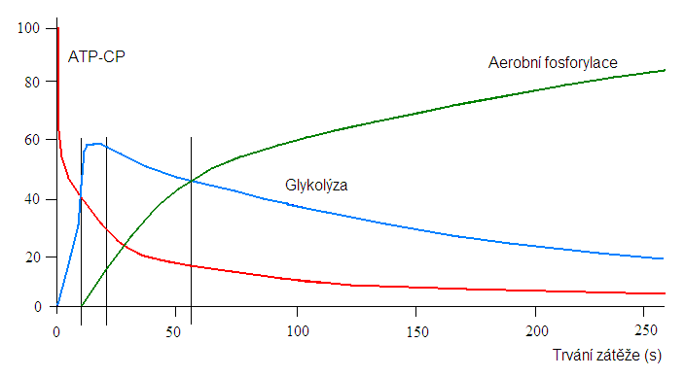
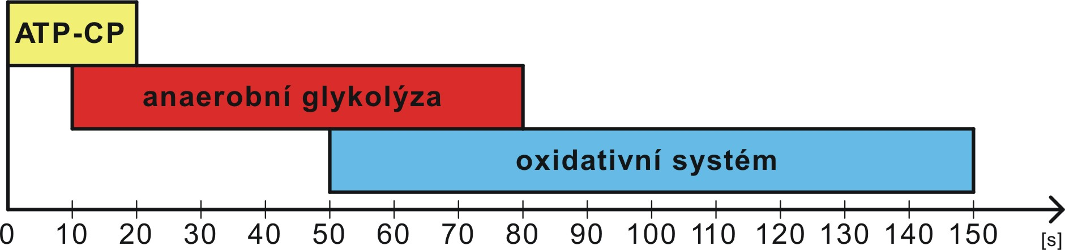

Slide 14
Pásma energetické krytí
Anaerobní alaktátové
Anaerobní laktátové
Aerobní alaktátové

Slide 15
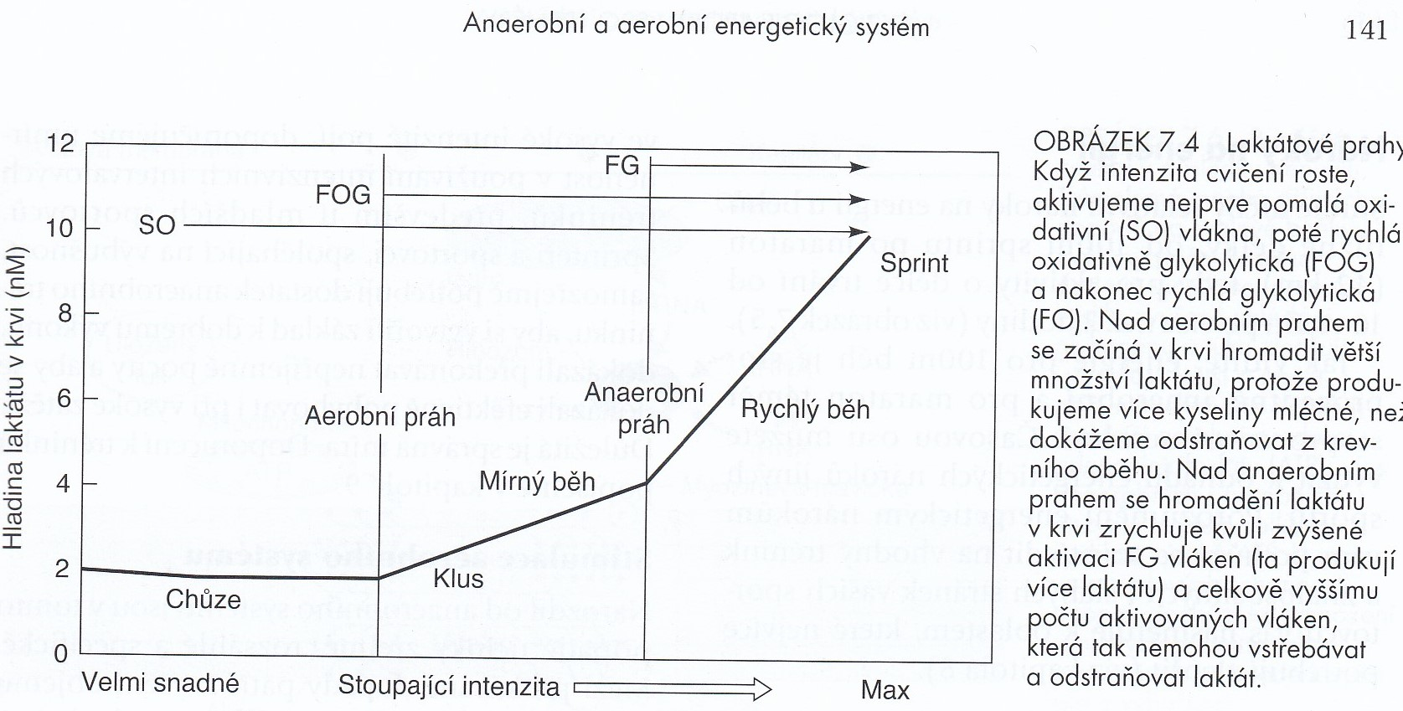
Sharkey, Gaskill 2006

Slide 16
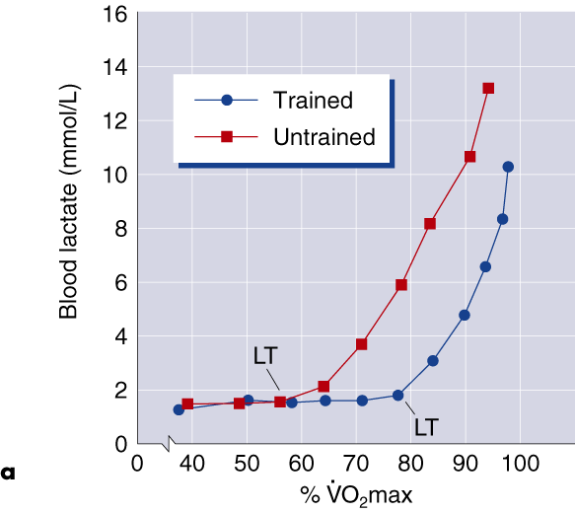
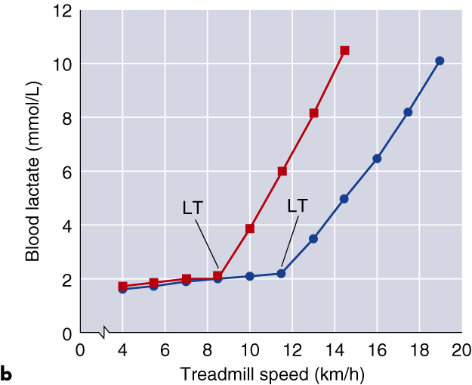

Slide 17
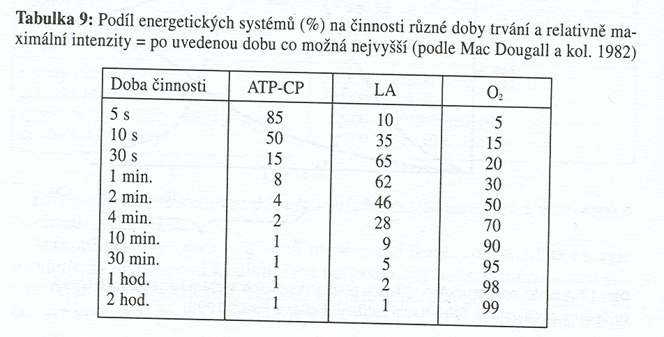

Slide 19
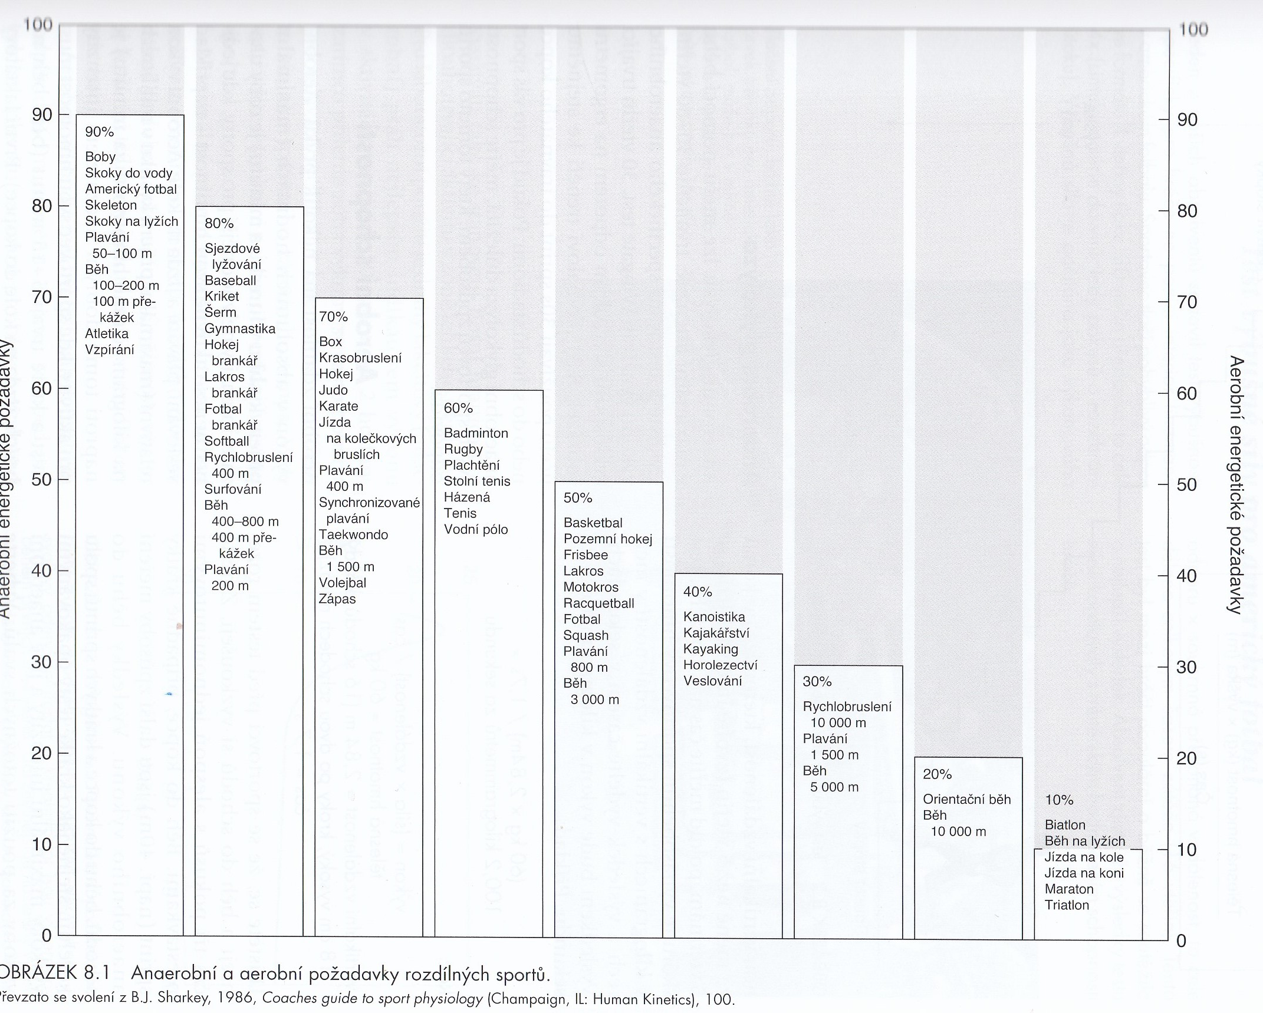
Sharkey, Gaskill 2006

Slide 20
Adaptace na anaerobní trénink
Zvýšení ATP-CP zásob a glykolytických enzymů
Zvýšení oxidativní kapacity ve svalu (výkony nad 30s)
Zvýšení pufrovací kapacity (schopnost neutralizovat vznikající acidózu ve svalu)

Slide 21
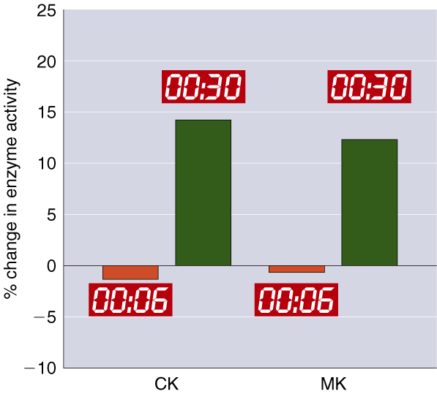
Adaptace na anaerobní trénink - enzymy
ATP-CP systém
  Kreatinkináza (CK)
  Myokináza (MK)

Slide 22
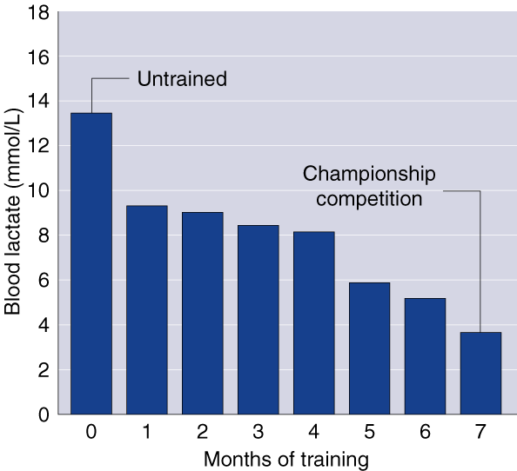
Adaptace na anaerobní trénink – enzymy
Anaerobní fosforylace
  Laktátdehydrogenáza
  Fosforyláza
  Fosfofruktokináza

Slide 23
Adaptace na aerobní trénink
Zvýšení množství glykogenu triglyceridů ve svalu
Zvýšení množství myoglobinu (až o 75-85 %) – váže na sebe O2
Zvýšení efektivity využívání MK jako zdroj E (šetří glykogen)
Zvýšení počtu mitochondrií a oxidativních enzymů

Slide 24
Adaptace na aerobní trénink - enzymy
Karnitintransferáza (regulace β-oxidace MK)
Sukcinátdehydrogenáza (vnitřní membrána mitochondrie, podílí se na citrátovém cyklu)
Malátdehydrogenáza (podílí se také na citrátovém cyklu)

Slide 25
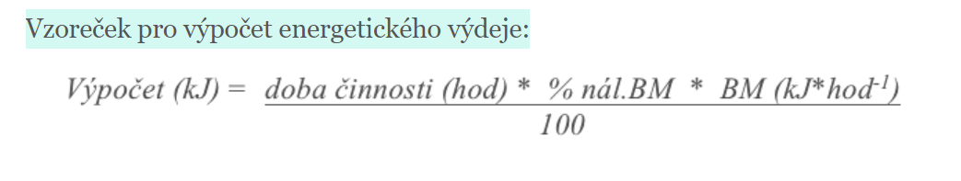
Výpočet Energetického výdeje
Kalorimetrie (nepřímá energometrie)
pro praxi se používají tabulkové hodnoty, tzv. náležité hodnoty bazálního metabolismu (nál. BM)
nál.BM udává průměrný energetický výdej za jednotku času

Slide 26
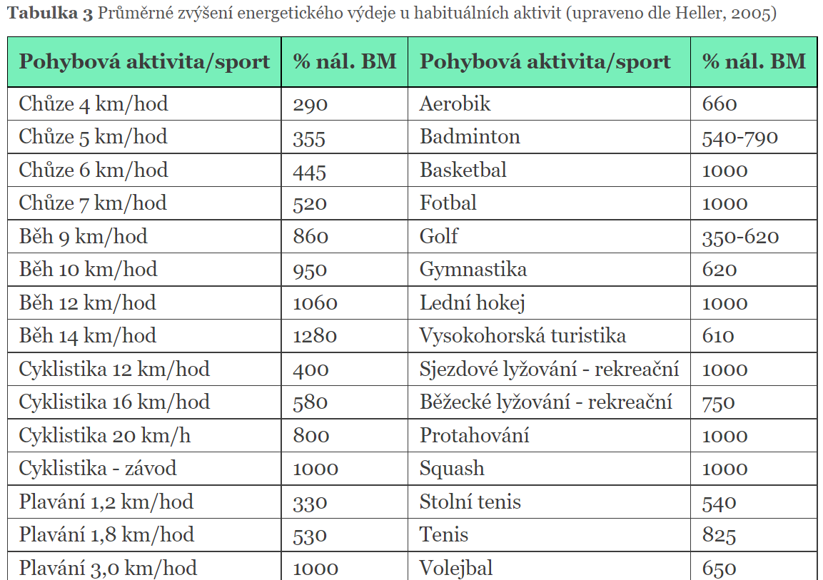

Slide 27
RQ (RER) | % kcal
 | sacharidy | lipidy
0,71 | 0,0 | 100,0
0,75 | 15,6 | 84,4
0,80 | 33,4 | 66,6
0,85 | 50,7 | 49,3
0,90 | 67,5 | 32,5
0,95 | 84,0 | 16,0
1,00 | 100,0 | 0,0

Slide 28
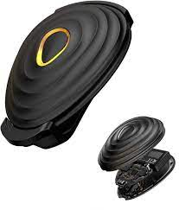
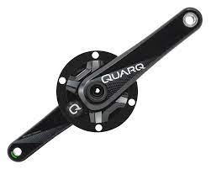
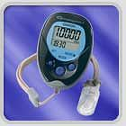
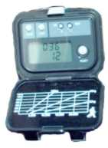
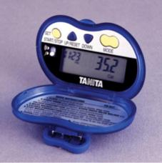
Krokoměry, pedometry, wattmetry
1kcal = 4,2 kJ
1W = 1J / s
Spotřeba E na základě vykonané práce (W) lze vyjádřit vztahem
Energy (kcal) = avg power (W) * duration (t - hours) * 3,6
Výkon je skalární fyzikální veličina, která vyjadřuje množství práce vykonané za jednotku času.
• výsledek rovnice: akcelerace * hmotnost = síla (II. New. zákon)
• síla * kadence/frekvence = výkon

Slide 29
Metabolický ekvivalent MET
Jako 1 MET byla stanovena klidová hodnota VO2 vsedě, odpovídající přibližně 3,5 ml/kg/min
Hodnoty kolísají v rozmezí od 0,9 MET (při spaní) až po např. 18,4 MET (při maratónu)
Zdroj: (Pastucha et. al, Tělovýchovné Lékařství)

Slide 30
https://is.muni.cz/do/fsps/e-learning/fyziologie_sport/index.html

